Slide 1
DX 를 왜 쓰는가?
kdh2183@gmail.com

Slide 2
목차
DX
DirectX 란?
DirectX 를 사용하는 이유
1. GPU에 접근하기 위해
CPU와 GPU의 차이점
그래픽카드
2. 호환성

Slide 3
DirectX 란?
그래픽카드/사운드카드/입출력장치 등의 주요 주변기기를 응용 프로그램이 직접 제어
X(미지수) 에 직접 접근하여 제어하는 것
이에 상응하는 그래픽 라이브러리
OpenGL , 메탈 , 벌컨 등

Slide 4
DirectX 를 사용하는 이유
1. GPU에 접근하기 위해
2. 각 시스템에 호환성 보완을 위해

Slide 5
CPU 와 GPU 차이점
예
GPU(X) / GPU(O)

Slide 6
CPU 와 GPU 차이점
CPU ( Central Processing Unit)
입출력장치, 기억장치, 연산장치를 비롯한 컴퓨터 리소스를 이용하는 최상위 계층 장치인 '중앙처리장치'로서, 컴퓨터의 두뇌와 같은 역할을 담당
프로그램에서 분석한 알고리즘에 따라 다음 행동을 결정하고(특히 if else 구조에 최적)
멀티태스킹을 위해 나눈 작업들에 우선순위를 지정하고 전환하며
가상 메모리를 관리하는 등
GPU ( Graphics Processing Unit)
비디오, 즉 픽셀로 이루어진 영상을 처리하는 용도로 탄생
반복적이고 비슷한, 대량의 연산을 수행하며
이를 병렬적으로(Parallel) 나누어 작업하기 때문에
CPU에 비해 속도가 대단히 빠름

Slide 7


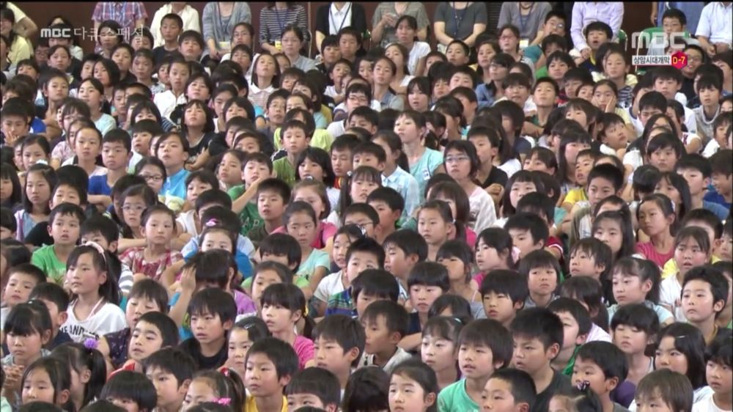
CPU 와 GPU 차이점
vs

Slide 8
CPU 와 GPU 차이점
간단한 덧셈문제 5000개 풀때 ?
vs

Slide 9
그래픽카드
1990년대 초기까지만 해도 PC에 장착된 그래픽카드는 단순히 CPU(Central Processing Unit: 중앙처리장치)의 연산 결과를 그림이나 글자 신호로 변환하여 모니터로 화면을 출력하는 어댑터(Adapter: 변환기)와 같은 부품으로 인식
그래픽카드 회사마다 내부에 돌아가는 방식이 다름
내부적으로 GPU에 접근이 힘들기 (가능은 하다고 합니다…) 때문에 라이브러리(DX,OpenGL 등등)를 사용

Slide 10
호환성
일반 사용자의 PC환경은 그 종류가 수없이 다양합니다. 개인 조립PC에서 대기업 제품도 다양한 종류가 판매되고 사용됩니다. 프로그래머는 이러한 모든 상황을 고려하여 모든 PC에서 동작하는 프로그램을 작성해야 합니다
DirectX의 다른 기능은 가상 환경을 작성하여 프로그래머가 DirectX하에서 프로그래밍 할 경우 같은 버전의 DirectX가 설치된 PC에서 문제없이 동작하도록 하는 역할
DirectX 역시 버전이 있으며 상위버전은 하위버전의 기능을 포함

